Slide 1



презентацию подготовила
Злобина Людмила Юрьевна

Slide 2

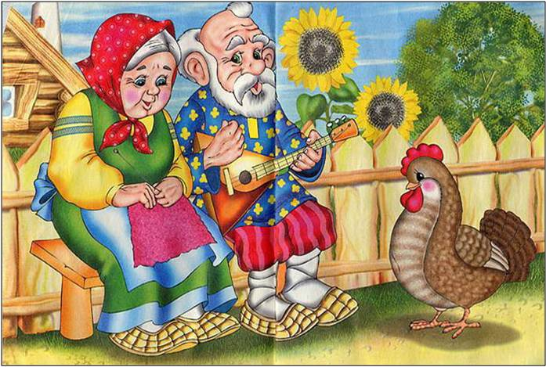
Жили-были дед да баба. И была у них Курочка Ряба.

Slide 3
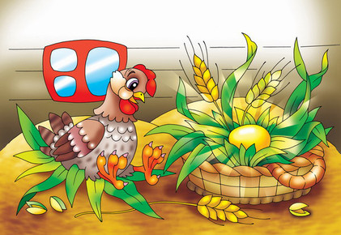
Снесла курочка яичко, не простое, а золотое.

Slide 4
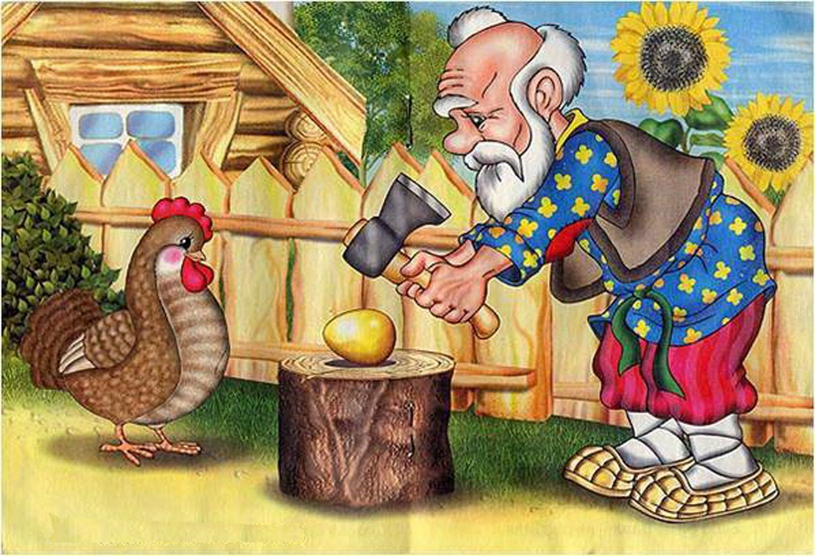
Дед бил-бил – не разбил.

Slide 5
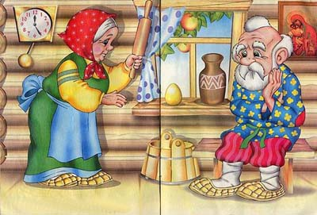
Баба била-била – не разбила.

Slide 6
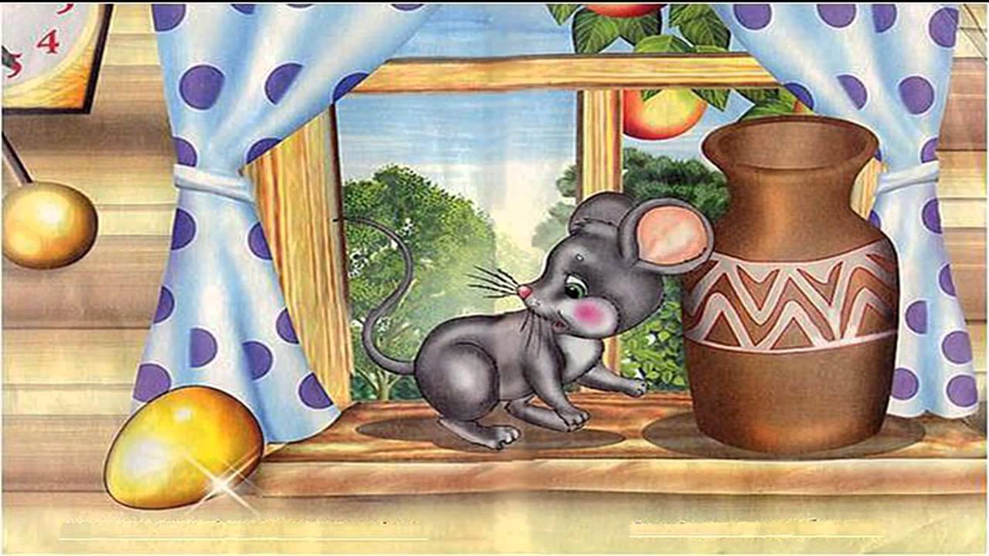
Мышка бежала, хвостиком махнула,
яичко упало и разбилось.

Slide 7
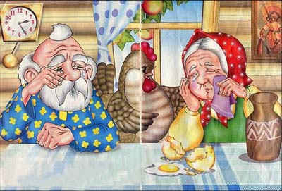
Дед плачет, баба плачет, а курочка кудахчет:
- Не плачь, дед, не плачь, баба. Снесу я вам яичко другое, не золотое, а простое!

Slide 8




